Slide 1


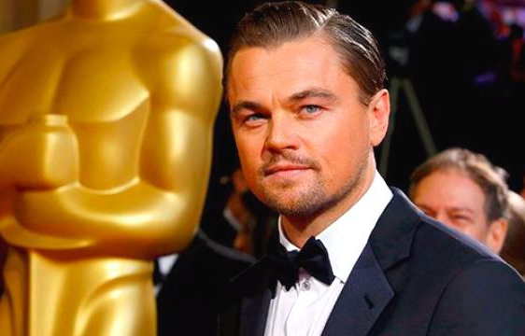

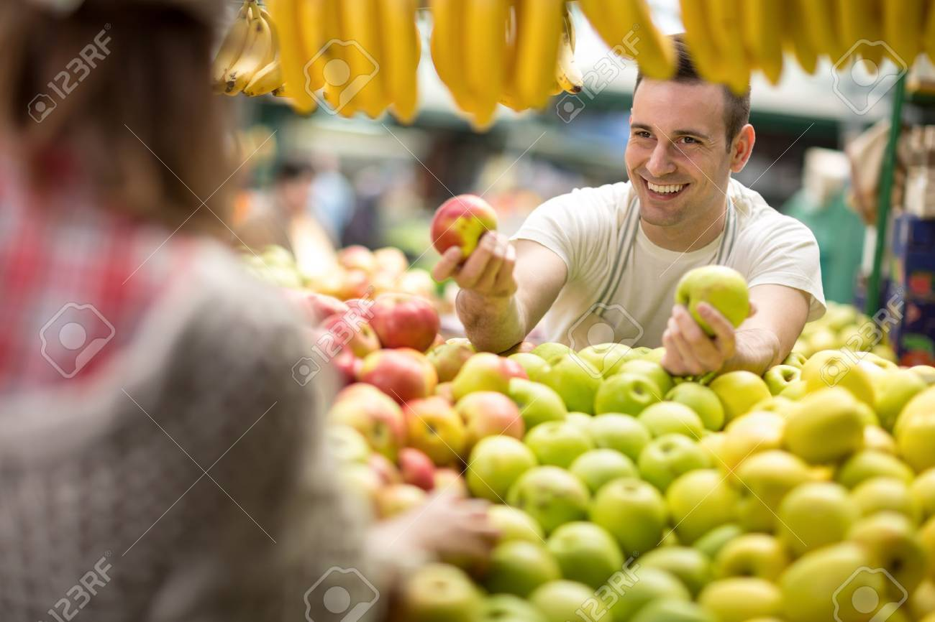
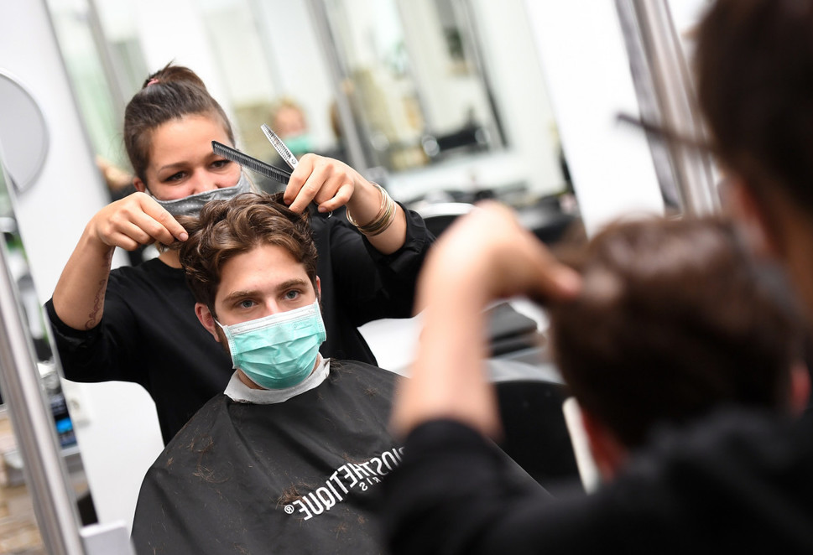


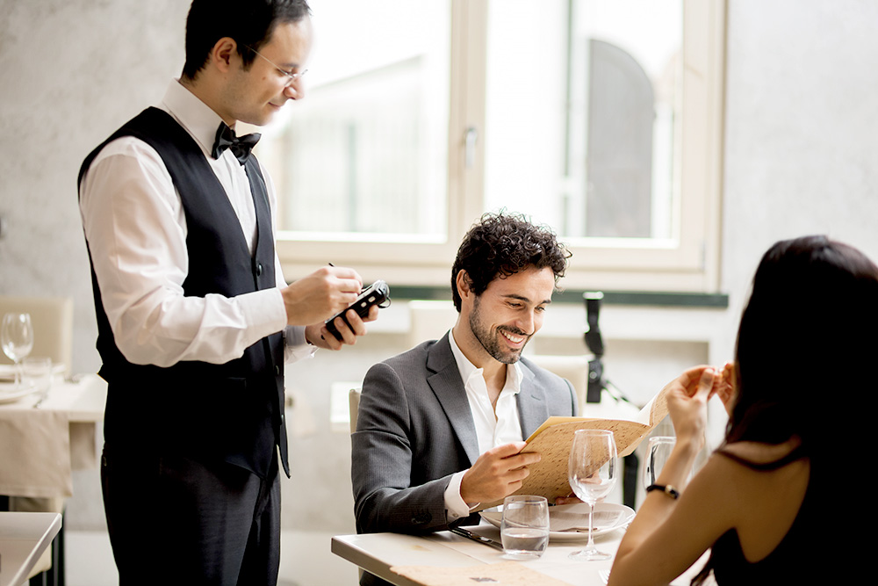

Beruf

Slide 2
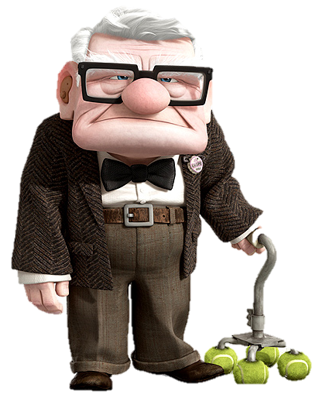
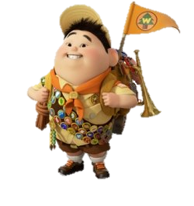

Was bist du von Beruf?
Ich bin Schüler.
Ich bin Schülerin.

Slide 3

1.
2.
Mechatroniker
Architekt
Ingenieurin
Studentin
4.
3.

Slide 4

5.
6.
Sekretärin
Journalistin
Lehrerin
Arzt
7.
8.

Slide 5
10.
9.
Friseurin
Kellner
Verkäufer
Schauspieler
11.
12.

Slide 6
1.
2.
Ingenieur
Mechatroniker
Architekt
4.
Student
3.
Ingenieurin
Mechatronikerin
Architektin
Studentin
7.
5.
Verkäufer
Kellner
Schauspieler
Friseur
6.
8.
Verkäuferin
Kellnerin
Schauspielerin
Friseurin
9.
10.
11.
Journalist
Lehrer
Sekretär
12.
Arzt
Journalistin
Lehrerin
Sekretärin
Ärztin

Slide 7



Was ist er/sie von Beruf?
Er
Sie
ist…
ist…
Sänger
Sängerin
Taxifahrer
Taxifahrerin
Musiker
Musikerin
Koch
Köchin

Slide 8
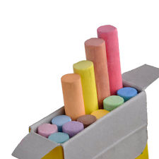
Sie
ist Lehrerin.
Er
ist Lehrer.

Slide 9

Sie
ist Schülerin.
Er
ist Schüler.

Slide 10

Sie
ist Verkäuferin.
Er
ist Verkäufer.

Slide 11

Sie
ist Kellnerin.
Er
ist Kellner.

Slide 12

Sie
ist Ingenieurin.
Er
ist Ingenieur.

Slide 13
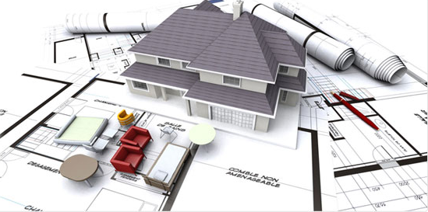
Sie
ist Architektin.
Er
ist Architekt.

Slide 14

Sie
ist Journalistin.
Er
ist Journalist.

Slide 15
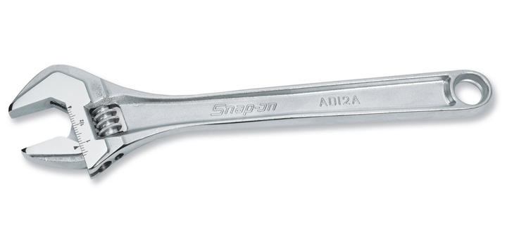
Sie
ist Mechatronikerin.
Er
ist Mechatroniker.

Slide 16

Sie
ist Schauspielerin.
Er
ist Schauspieler.

Slide 17
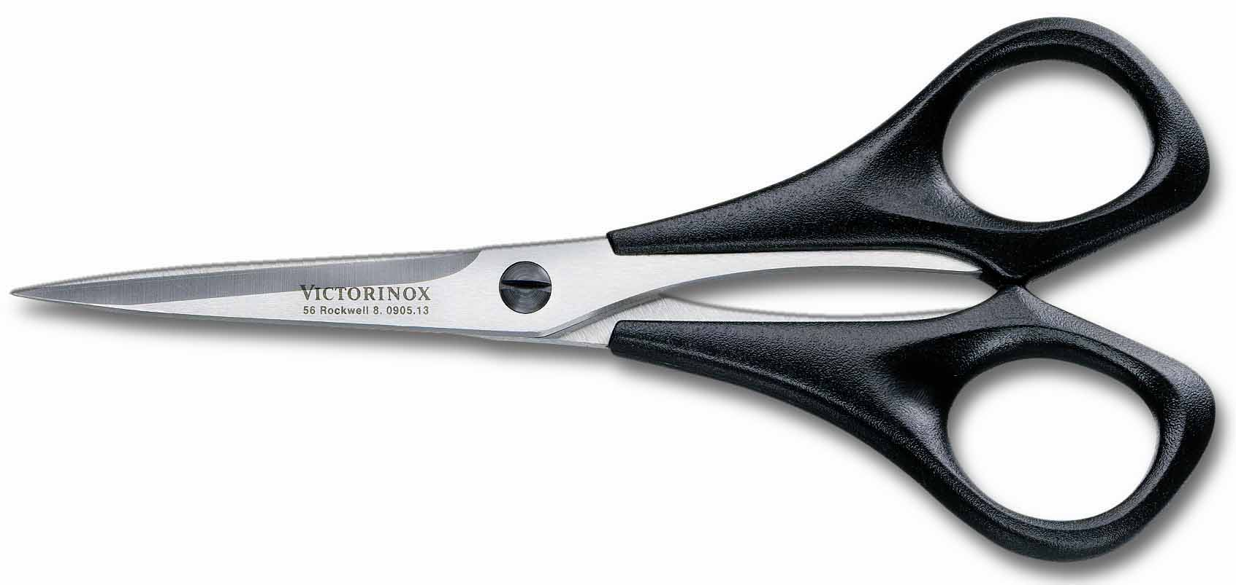
Sie
ist Friseurin.
Er
ist Friseur.

Slide 18

Sie
ist Ärztin.
Er
ist Arzt.

Slide 19

Sie
ist Studentin.
Er
ist Student.

Slide 20
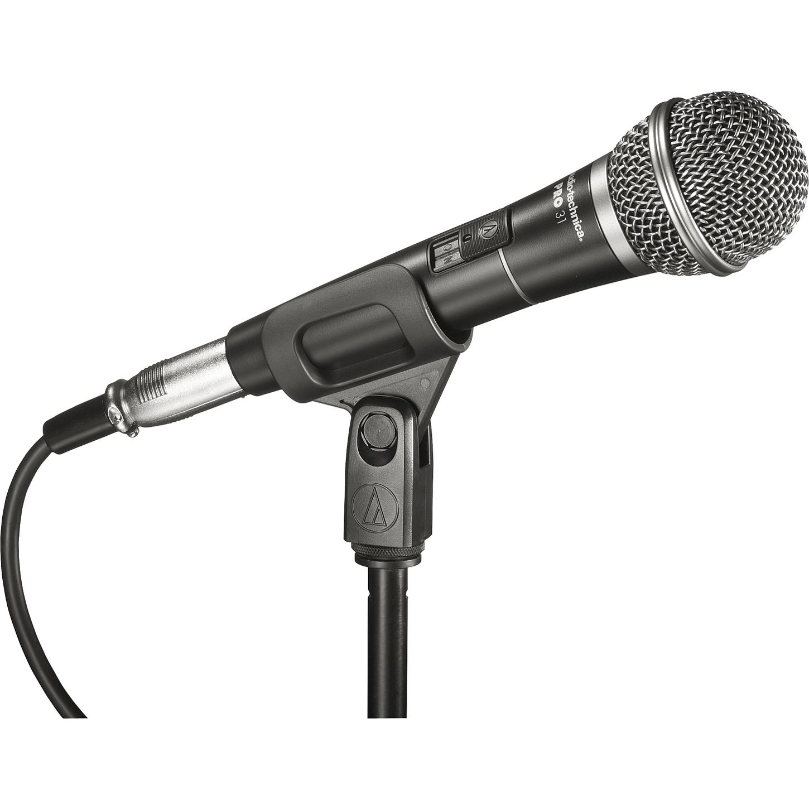
Sie
ist Sängerin.
Er
ist Sänger.

Slide 21
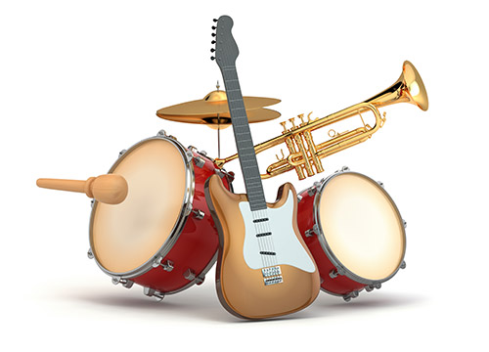
Sie
ist Musikerin.
Er
ist Musiker.

Slide 22
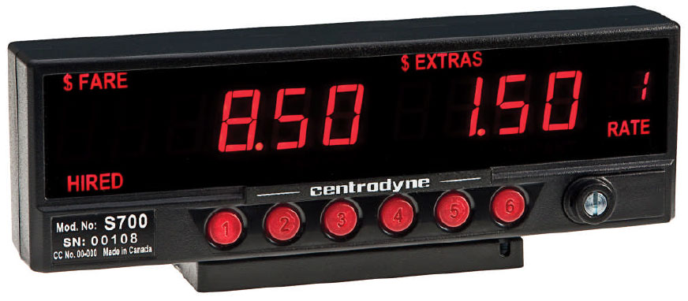
Sie
ist Taxifahrerin.
Er
ist Taxifahrer.

Slide 23
https://wordwall.net/th/resource/14077760/daf/was-sind-sie-von-beruf

